Slide 1


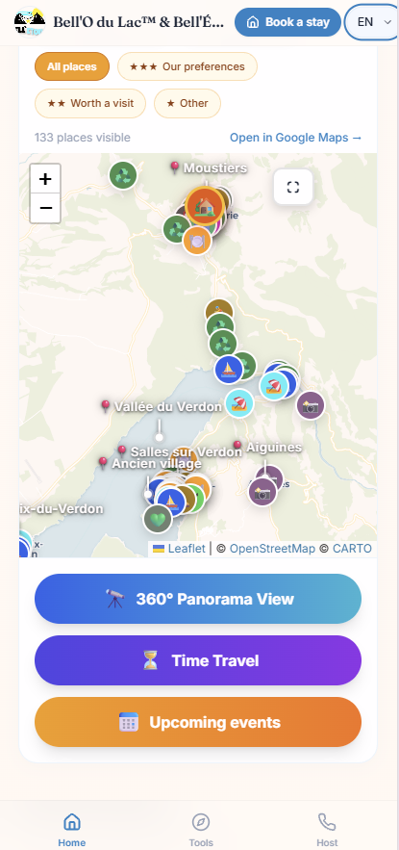
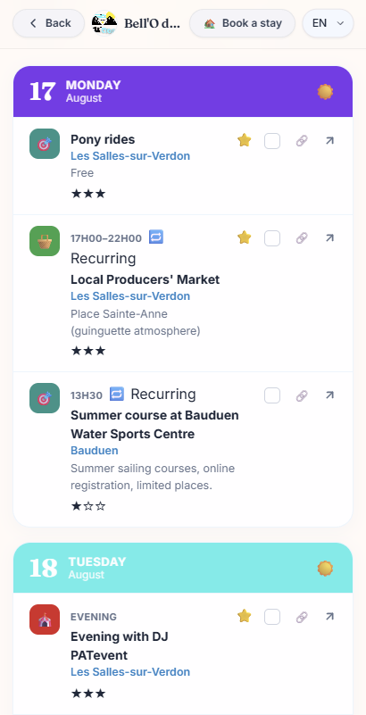
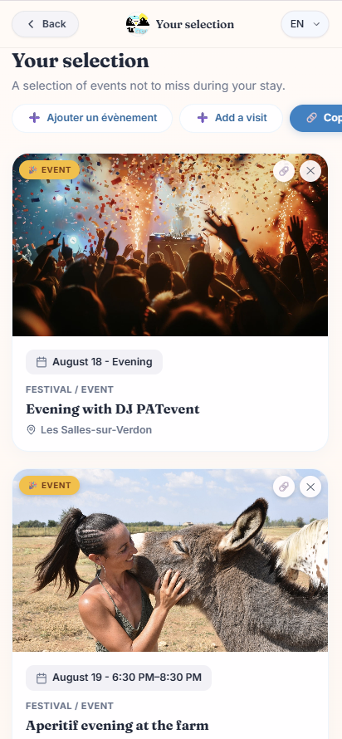
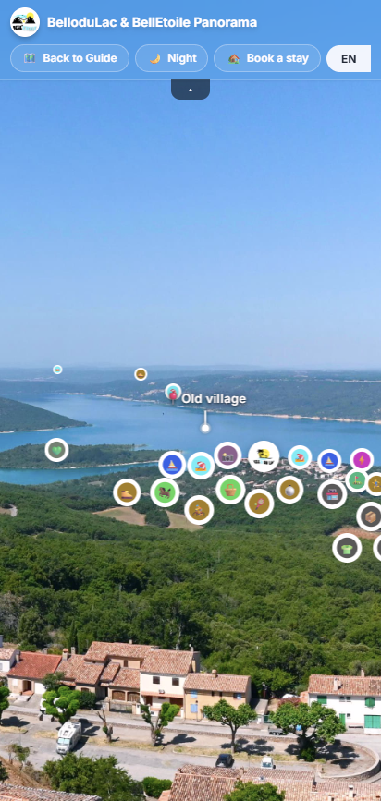
FÖRBERED DINA AKTIVITETER
https://bellodulac.vercel.app
SKANNA QR-KODEN FÖR ATT KOMMA IGÅNG!
Upptäck mer 130 platser att besöka runt sjön!
Se listan över händelser planeras under din vistelse
A urval skräddarsydda aktiviteter för dig!
Och mycket mer att upptäcka...

